Slide 1

Assemblée Générale
du 25 Novembre 2013

Slide 2
Remerciements à
tous nos Orateurs, Organisateurs
et à
Buehler, Cameca, Cordouan-Technologies, Elexience, Eloise,
FEI Company, Fondis Electronic, Gatan, Jeol, Leica, NanoPhysics, Newtec, Oxford Instruments, SAMx⁺, Synergie4, Zeiss
ainsi qu’à
EDPsciences
et à vous tous ici présents
Notes:
pour vous en parler un peu : environ 1 and avant, parfois un peu plus, nous définissons un thème et recherchons des orateurs possibles.
2

Slide 3
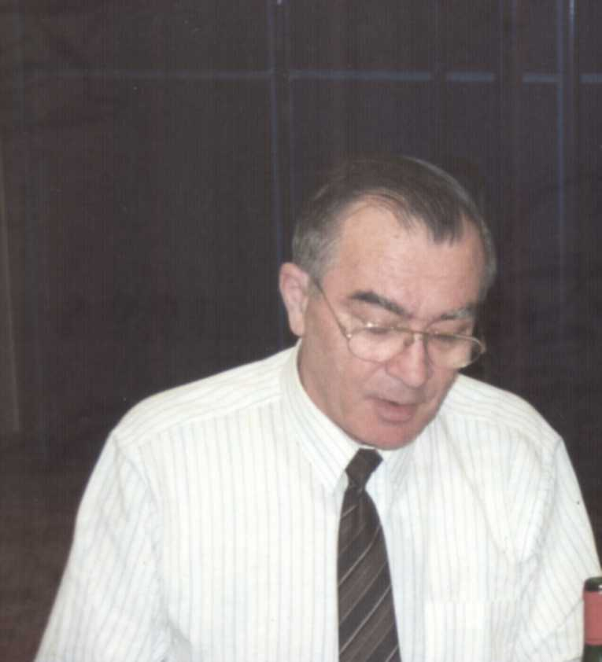
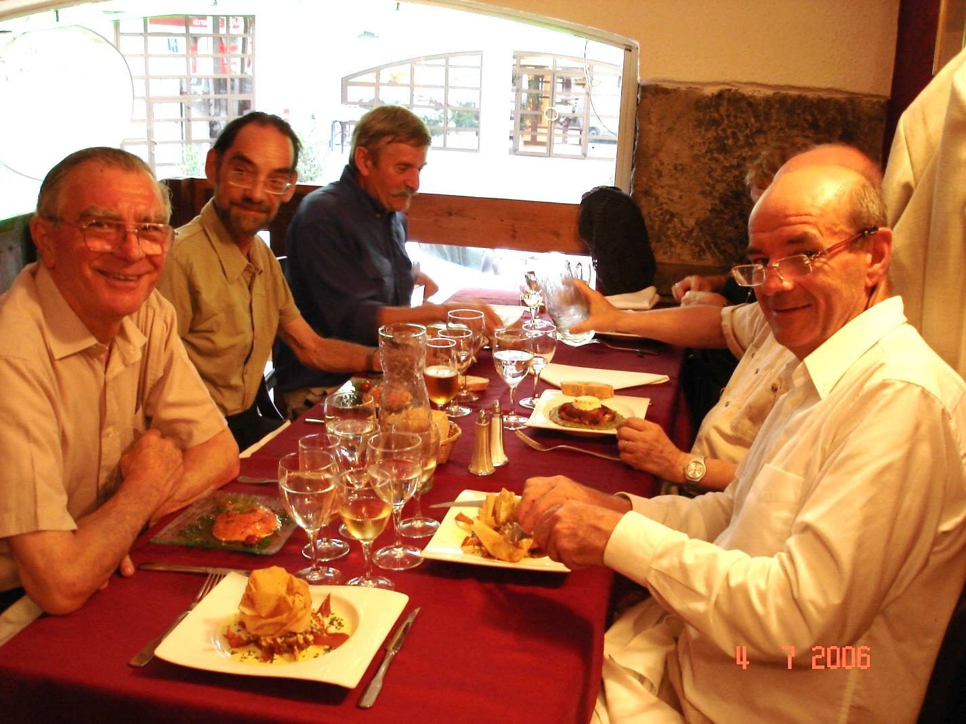
Un hommage à René MOLLINS décédé début novembre 2013
créateur du CMTC Grenoble en 1977 et
coordinateur de la 1ère Ecole d’Eté en 1978

Slide 4
BILAN des ACTIVITES
Exercice 2012 – 2013
(1er octobre 2012 - 30 septembre 2013)

Slide 5
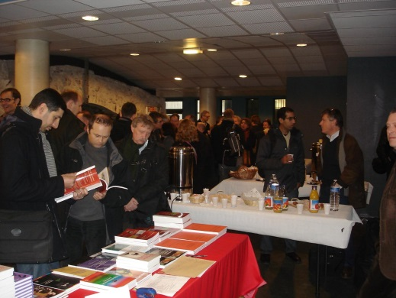
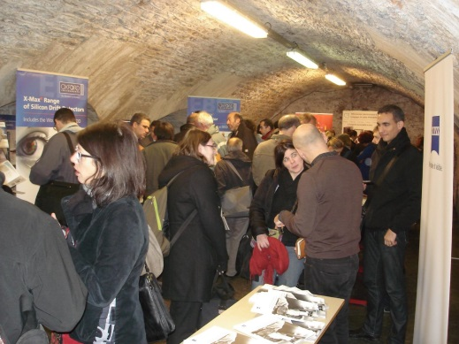
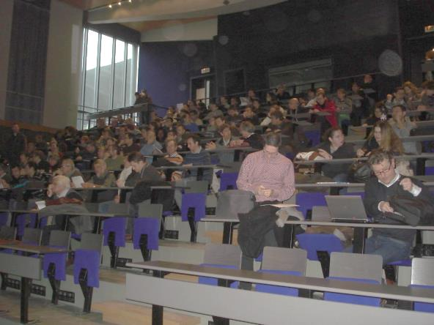
Bilan activités 2012 - 2013
Journées pédagogiques des 6 et 7 décembre 2012 à Jussieu Paris 5e
Les techniques de microanalyse élémentaire : spectrométries EDS et WDS
Autres techniques de caractérisation dans le MEB
14 exposés
232 participants
Pause constructeurs Caves Esclangon
Amphi 25

Slide 6
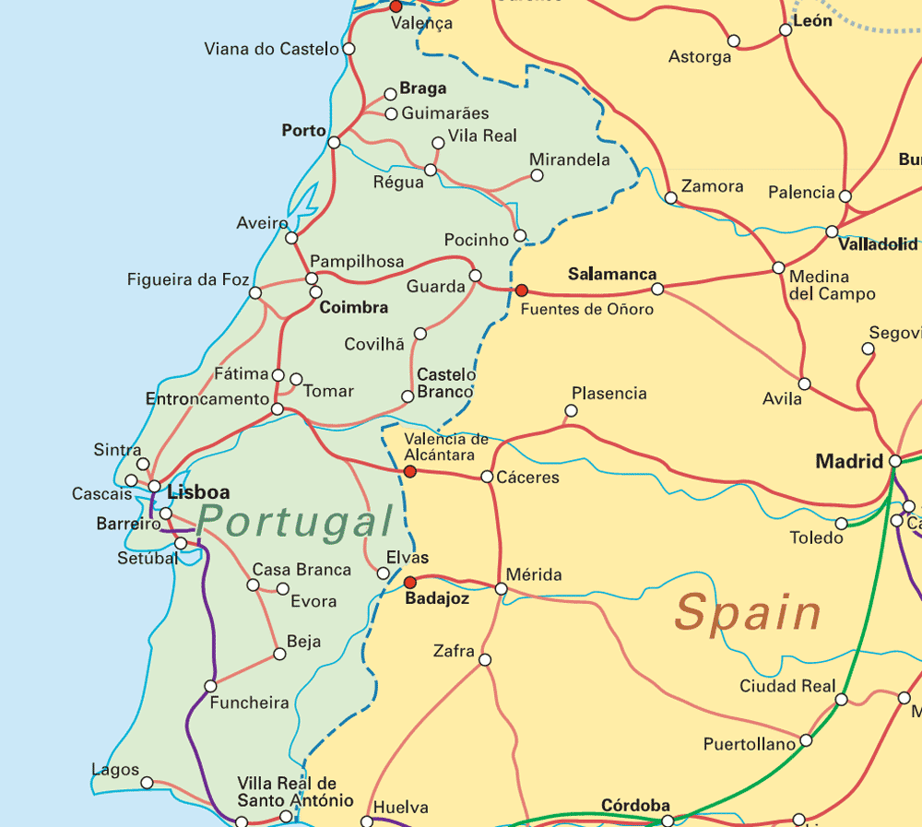

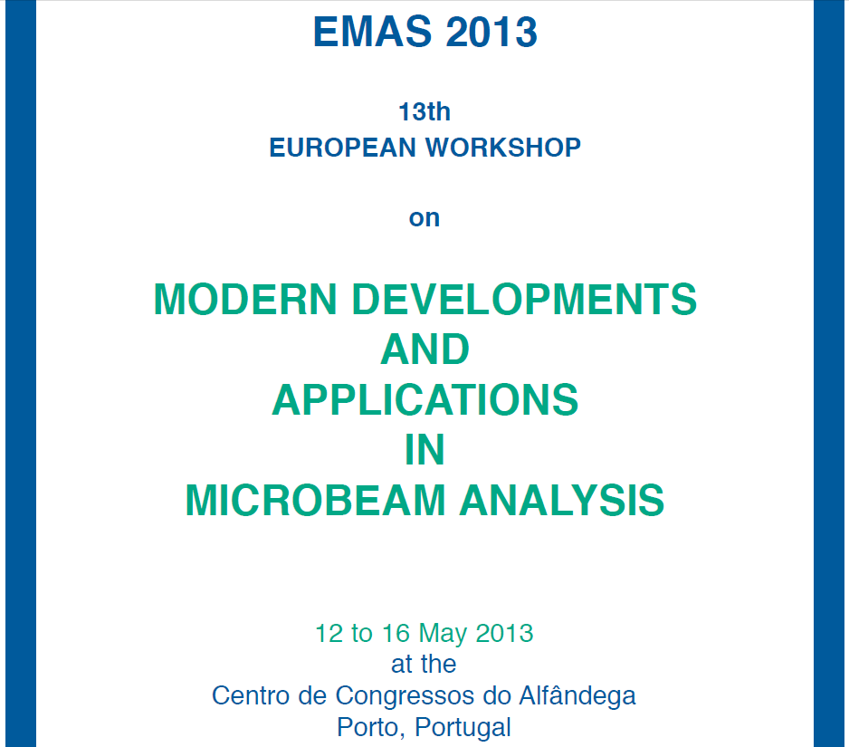
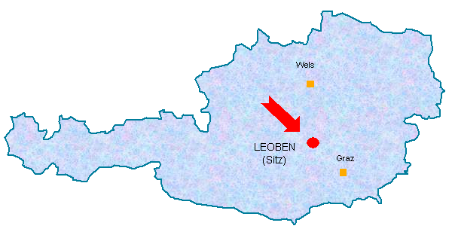
Bilan activités 2012 - 2013
Participation à EMAS 2013 à Porto du 12 au 16 mai 2013
pour information:
EMAS 2014
11th Regional Workshop on Electron Probe Microanalysis
21 - 24 September 2014
à Leoben, Autriche

Slide 7
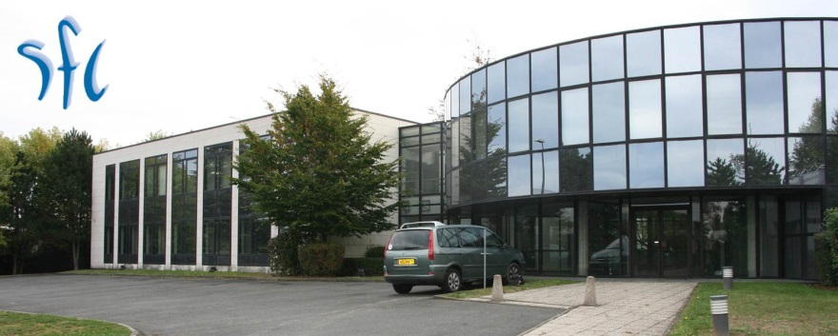
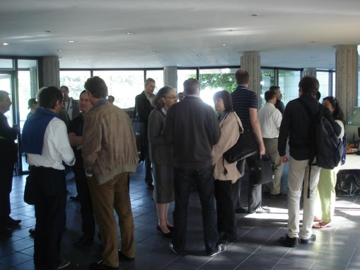
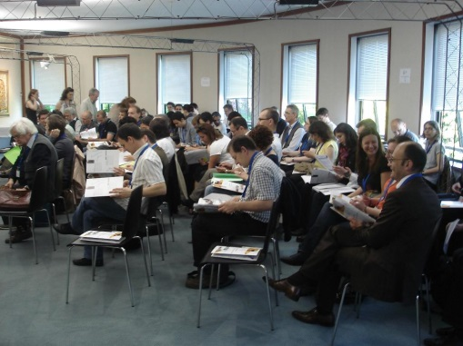
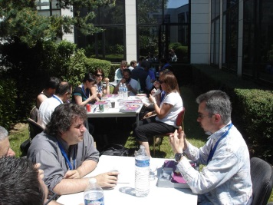
Bilan activités 2012 - 2013
Journées thématiques des 6 et 7 Juin 2013
à la Société Française de Céramique aux ULIS (91)
Les céramiques et les matériaux minéraux
14 exposés
72 participants

Slide 8



Rappel des dernières publications du groupement
Préparation des échantillons (2011)
Microscopie électronique à balayage et Microanalyses (2008)
L'analyse EBSD, Principes et Applications (2004)
disponibles chez EDPsciences: http://www.edition-sciences.com/gn-meba.htm
232 pages
ISBN : 978-2-7598-0676-8
984 pages
ISBN : 978-2-7598-0082-7
228 pages
ISBN 2.86883.730.1
132
83
6
ventes 2013

Slide 9
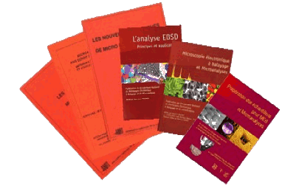
Rappel de l’ensemble des ouvrages du GN-MEBA
- Préparation des échantillons pour MEB et Microanalyses
- Microscopie électronique à balayage et Microanalyses
- L'analyse EBSD : Principes et applications
Microanalyse X par sonde électronique : méthodes de Monte-Carlo et modèles de correction
Les Nouvelles microscopies
Les Nouvelles techniques de micro et nano-analyse
Traitement d'images en microscopie à balayage et en microanalyse (épuisé)
Pratique du microscope électronique à balayage (épuisé)
- Travaux pratiques de microscopie électronique à balayage et de microanalyse X (épuisé)
- Microanalyse par sonde électronique : aspects quantitatifs (épuisé)
Microanalyse par sonde électronique : spectrométrie de rayons X (épuisé)
Microscopie électronique à balayage 1978 (épuisé)
50 %
de réduction
Pour les membres du GN-MEBA : les 3 titres pour 45 €

Slide 10
Le suivi de nos activités est sur le site Internet
Depuis septembre, notre site n’est plus hébergé chez free
mais chez OVH.
Vous recevez désormais des mails de postmaster@gn-meba.org
L’adresse reste la même :
www.gn-meba.org
(Rubriques : réunions, enquêtes, ouvrages, publications, annonces, forum, etc.)
Les accès aux « pages cotisants » seront progressivement remises en place
VERIFIEZ VOS ADRESSES MAIL

Slide 11
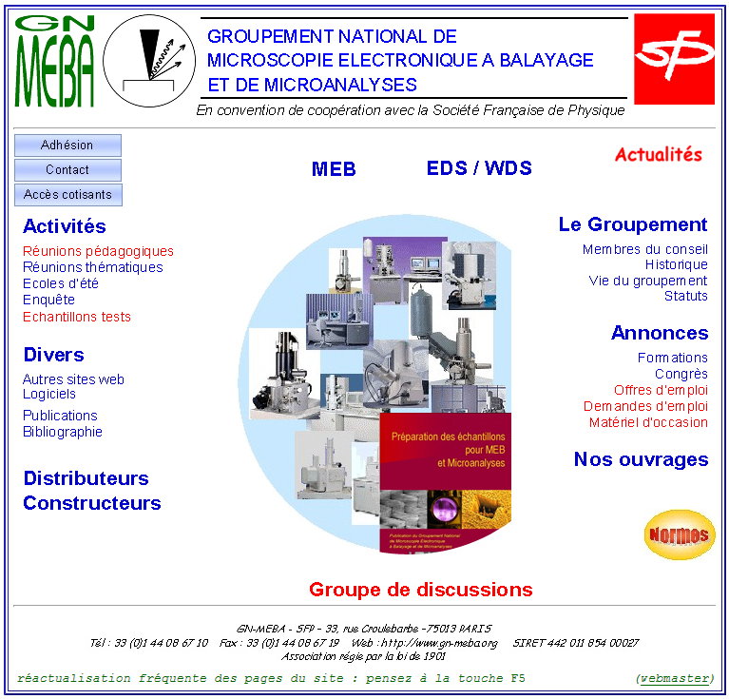
www.gn-meba.org

Slide 12
BILAN FINANCIER
Exercice 2012 – 2013
(1er octobre 2012 - 30 septembre 2013)

Slide 13
Quelques rappels ou informations
Le GN-MEBA est associé à la SFP (Société Française de Physique) qui assure l’appel à cotisation que vous recevez chaque début d’année.
Les membres cotisants du GN-MEBA sont membres de la SFP (http://www.sfpnet.fr)
EDP-Sciences commercialise nos ouvrages et se charge de la publication des nouveaux livres dont nous assurons l'édition.
Si possible, les commandes sont à faire directement chez EDP Sciences:
http://www.edition-sciences.com/gn-meba.htm

Slide 14
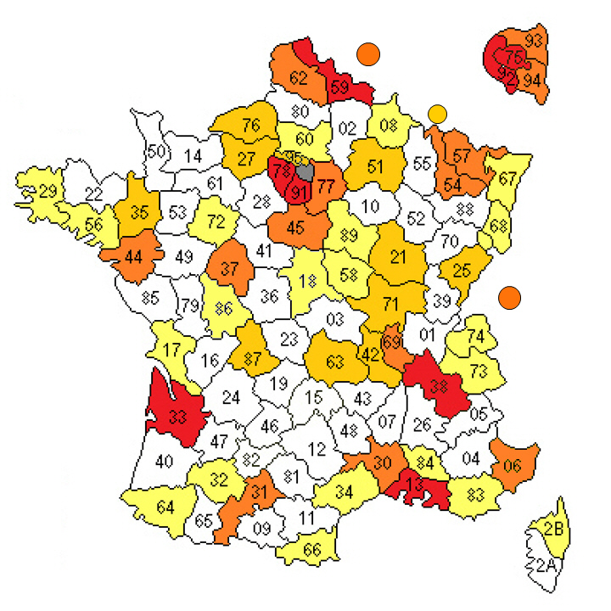
Les 698 membres du GN-MEBA :
(cotisants + adjoints)
exercice 2012-2013:
177 cotisations perçues
de 20 à 60 membres
de 10 à 20
de 5 à 10
de 1 à 5

Slide 15
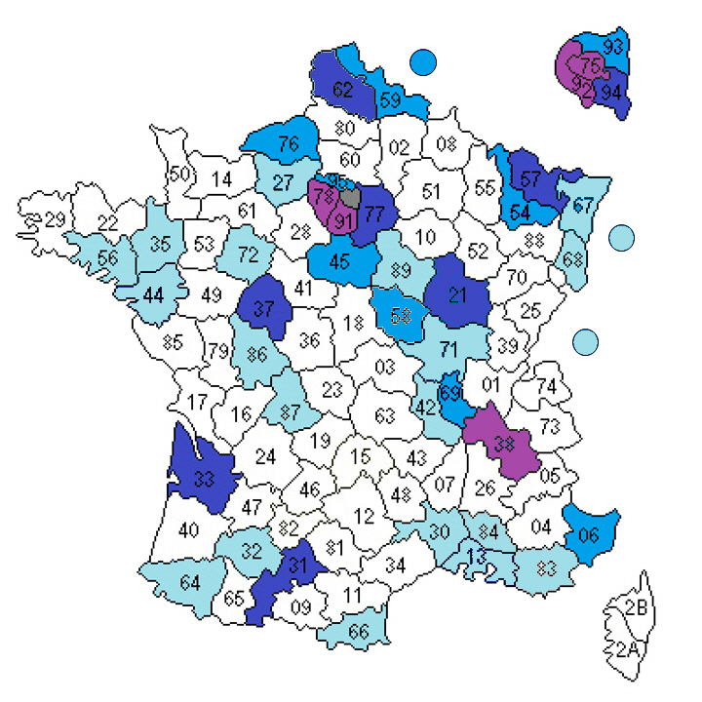
les 195 inscrits d’aujourd’hui :
de 10 à 30 personnes
de 5 à 9
de 3 à 4
de 1 à 2

Slide 16
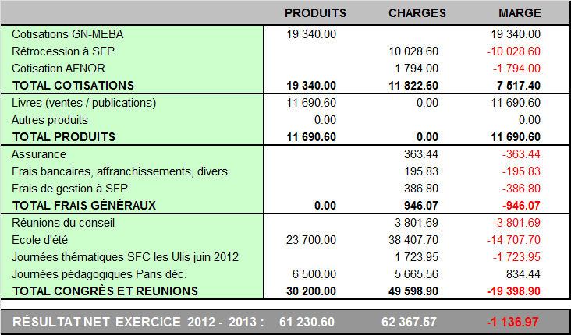
GN-MEBA / SFP
RÉSULTAT NET D’EXPLOITATION du 1er octobre 2012 au 30 septembre 2013
177 cotisations
Rappel : + 20 344 € en 2012, Bilan final + 51 €
6 500.00
- 1 136.97
(hors location amphi / Esclangon)

Slide 17
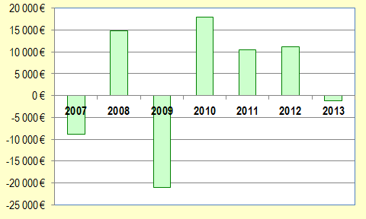
GN-MEBA / SFP
RÉSULTATS NETS D’EXPLOITATION :
ÉVOLUTION AU COURS DES ANNEES
Approbation du budget ?
La cotisation annuelle est maintenue à 110 € pour 2014
(montant inchangé depuis 2009)
La part reversée à la SFP est de 57 €)

Slide 18

Merci de votre attention
http://www.gn-meba.org

Slide 19
ELECTION DU CONSEIL D’ADMINISTRATION
VOTE DU 25 NOVEMBRE 2013

Slide 20
L’actuel Conseil d’Administration
du GN-MEBA
(selon le vote du 5 décembre 2012)
et aussi
  Luc Beaunier (retraité UPMC)
  Fabrice Gaslain (ENSMP Evry)
  Philippe Hallegot (L’Oreal)
  Alain Jadin (CERTECH)
  Lahcen Khouchaf (Mines Douai)
  Jean-Pierre Lechaire (retraité UPMC)
  Christian Mathieu (Univ. Artois)
  Jacky Ruste (retraité EDF)
  Guillaume Wille (BRGM)
président : François Brisset (Univ. Paris Sud)
vice-présidents : Florence Robaut (CMTC Grenoble)
Philippe Jonnard (UPMC Paris)
trésorière : Monique Repoux (retraitée ENSMP 06)
  trésorière adjointe : Christine Gendarme (IJL Nancy)
  secrétaire : Denis Boivin (Onera)
secrétaire adjoint : Marie-Eline Couturier (SFC)

Slide 21
Le conseil d’administration du GN-MEBA
soumis au vote du 25 Novembre 2013
Se représentent aujourd’hui :
Denis Boivin
François Brisset
Marie-Eline Couturier
Fabrice Gaslain
Christine Gendarme
Philippe Hallegot
Alain Jadin
Philippe Jonnard
Lahcen Khouchaf
Jean-Pierre Lechaire
Christian Mathieu
Monique Repoux
Florence Robaut
Jacky Ruste
Guillaume Wille
Approbation par
l’assemblée générale ?
Démissionne :
Luc Beaunier

Slide 22
Merci de votre attention
Prochains rendez-vous:
les 12 et 13 juin 2014 pour les Journées Thématiques
au BRGM (45 - Orléans)
« MEB, environnement et matériaux naturels »
et fin novembre ou début décembre 2014,
pour les prochaines Journées Pédagogiques ici à Paris
« Basse tension en MEB et Microanalyse »
http://www.gn-meba.org

